Slide 1
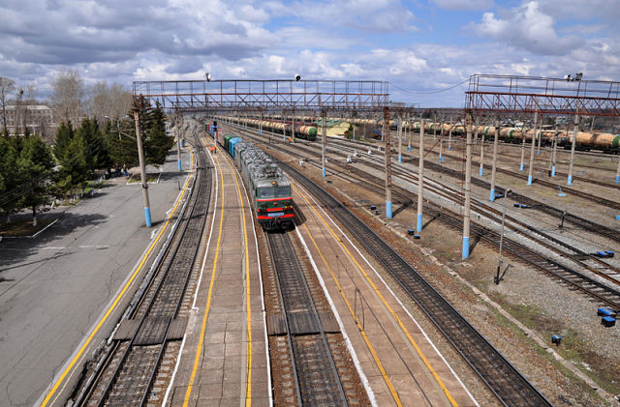
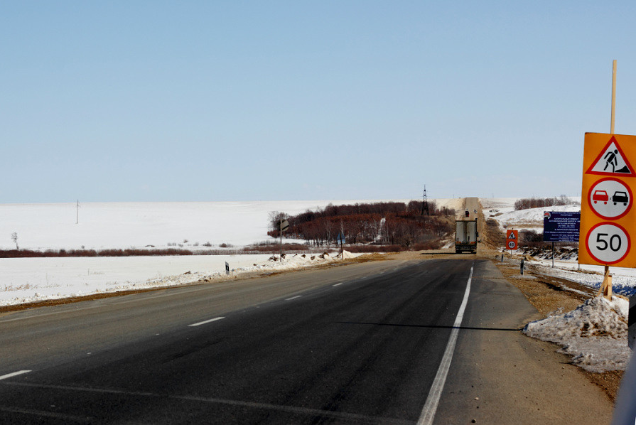
Транспорт
Основная цель – развитие дорожного транспорта, дорожной инфраструктуры. Для осуществления данной цели необходимо:
- повысить транспортную доступность и качество транспортных услуг;
- своевременно обновлять и пополнять автобусный парк новыми транспортными средствами;
- повысить уровень безопасности дорожного движения (установка дорожных знаков и дорожных ограждений во всех населённых пунктах округа, оборудование автобусных остановок и пр.);
- повысить эффективность выполнения функций и осуществления полномочий в сфере транспортного обслуживания населения;
Строительство путепровода через Транссибирскую железнодорожную магистраль с обходом г. Завитинск и выходом на федеральную автомобильную дорогу Р-297 «Амур»

Slide 2
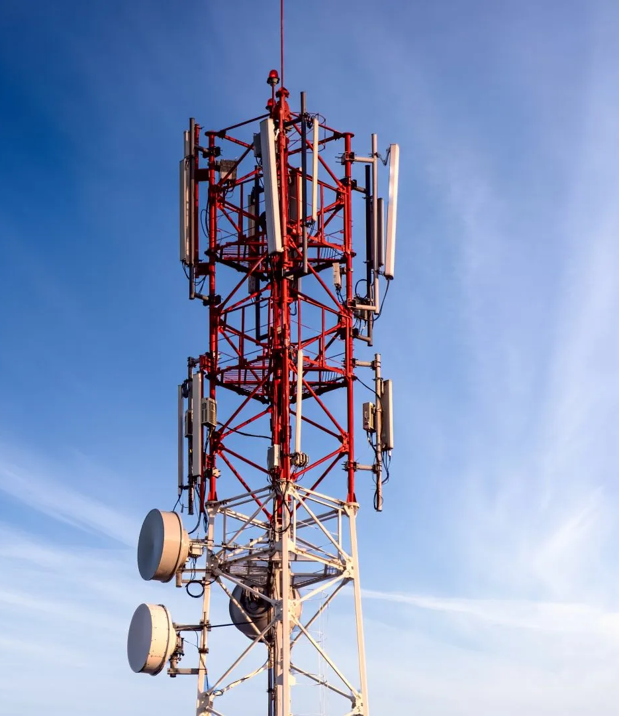
Развитие цифровой инфраструктуры
Стратегическая цель - создание условий для развития телекоммуникационной инфраструктуры, обеспечивающей общественную безопасность, устойчивое информационное взаимодействие граждан, организаций и органов власти, свободного доступа к информации.
Ожидаемые результаты к 2035 году:
- устойчивое развитие рынка информационно-коммуникационных услуг и технологий на территории Завитинского округа;
- развитие телекоммуникационной инфраструктуры;
- полное покрытие высококачественными коммуникационными услугами территории Завитинского округа;
- развитие электронных услуг в различных сферах жизнедеятельности, в том числе в сфере образования, медицины, социального обслуживания, культуры, муниципального управления и других;
- 100 % количество населенных пунктов, имеющих на всей территории доступ к сети Интернет (4G со скоростью до 100 Мбит/с).
Устройство сетей четвертого поколения (4G) в с. Белый Яр
ПАО «Ростелеком»

